Slide 1
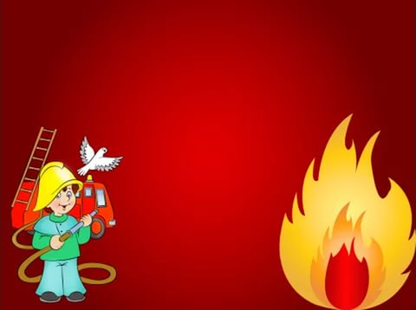
«Мы гордимся профессией
– пожарный, спасатель»
Воспитатель:
Максимова Алевтина Георгиевна
Высшая квалификационная категория;
Дети старшего дошкольного возраста.
п. Суксун
Апрель 2017год.

Slide 2
Актуальность:
Профессия – пожарный самая важная, трудная, не обходимая в наше время.
Пожарные – спасатели ответственные, они готовы прийти на помощь в любую минуту, спасают не только людей, их жилища, но и природу.
В последнее время очень много пожаров происходит по вине человека, особенно из – за шалости детей.
Родители не достаточно обучают детей навыкам правильного поведения в быту. И поэтому, мы педагоги должны с самого раннего детства учить детей безопасности, что играть с огнём опасно, как вести себя в быту, лесу, при пожарах самим и как помочь другим людям.
Совместная работа детского сада и родителей даёт возможность для формирования у детей навыков культуры пожаробезопасного поведения, для того, чтобы уберечь детей от возможной трагедии.
Воспитывать у детей интерес, уважение, к этой не лёгкой и нужной профессии.
Профессия – пожарного гордо звучит.
Notes:
Цель:

Slide 3
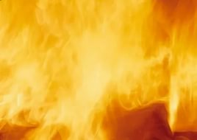
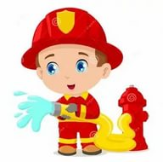
Цель: Формирование представлений детей о профессии – пожарного, спасателя.
Задачи:
Обучающие
Обучать детей правилам пожарной безопасности, формировать привычки их соблюдения;
Познакомить детей с правилами поведения в экстремальной ситуации и со средствами пожаротушения;
Развивающие
Развивать знания детей о профессии пожарного;
Формировать представление детей об опасных для человека ситуациях и способах поведения в них;
Формирование у детей знаний о правилах пожарной безопасности;
Воспитательные
Воспитывать в детях уверенность в своих силах, проводить работу по преодолению страха перед огнем;
Воспитывать уважительное отношение к профессии пожарного;
Воспитывать у детей умение обращаться за помощью к взрослым;

Slide 4
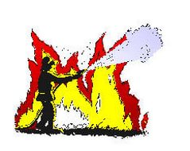
Задачи по работе с родителями:
С помощью разнообразных методов и приемов активизировать работу с родителями по изучению и закреплению правил пожарной безопасности.
Организовать встречу с интересным человеком – пожарным – спасателем.
Notes:
Встреча с интересным человеком – пожарный, Николаем Алексеевичем Никитиным.

Slide 5
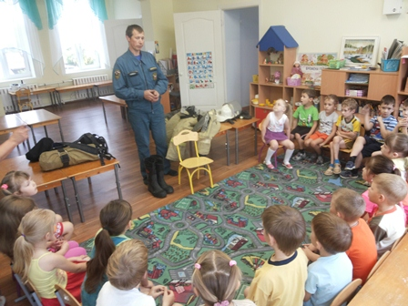
Профессия – пожарный – гордо звучит!
Встреча с интересным человеком – Николаем Алексеевичем Никитиным (папа -Ярослава)

Slide 6
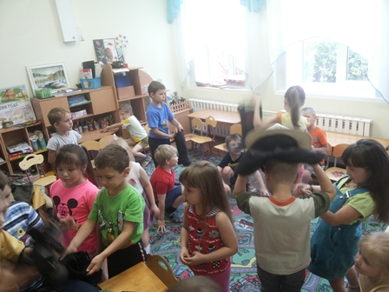
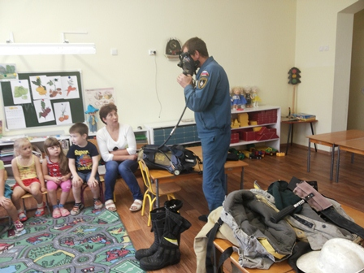
Notes:
Знакомимся с оборудованием пожарного – спасателя.

Slide 7
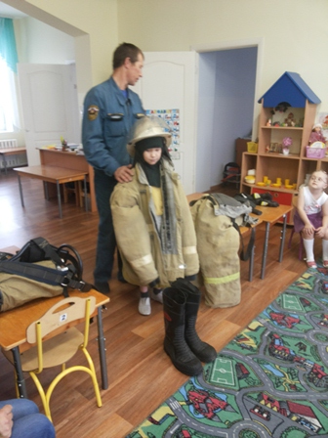
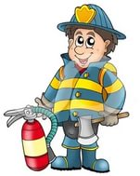
Сын –Ярик, будущий пожарный.
Папа Николай Алексеевич помогает примерить форму пожарного, своему сыну –Ярославу.
Notes:
Сын – Костя, будущий пожарный.
Папа Николай Алексеевич помогает примерить форму
пожарного своему сыну – Косте.

Slide 8
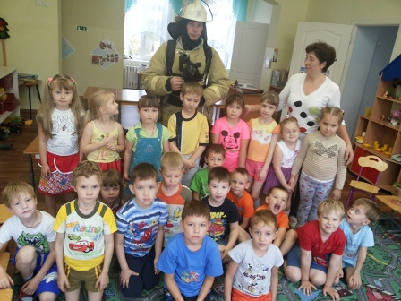
Николай Алексеевич много пожаров потушил,
спас людей и их жильё, а так же лесные массивы. Многие жители нашего посёлка благодарят команду Николая Алексеевича. В будущем наши мальчики хотят быть похожими на Николая Алексеевича, быть такими же смелыми, храбрыми, отважными, настоящими героями.

Slide 9
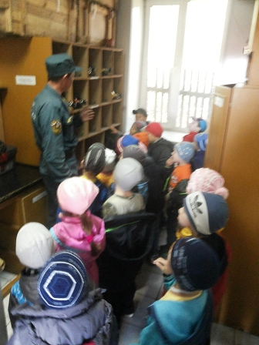
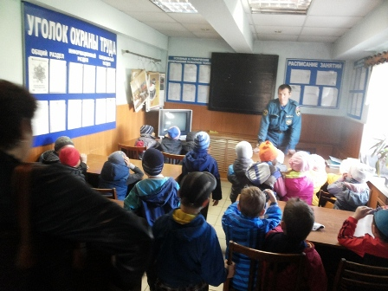
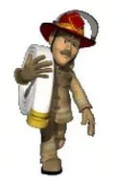
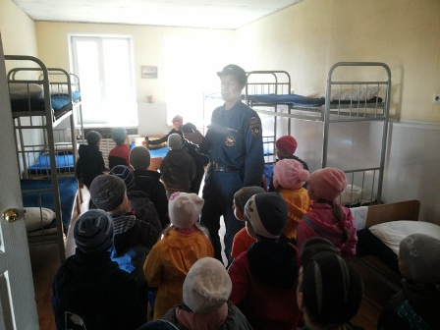
Николай Алексеевич рассказал о своей работе
пожарного, и организовал экскурсию
по пожарной части 98 – ПЧ ФГКУ.
Дети познакомились с устройством пожарной машины, инвентарем, которым пользуется пожарный, спасатель.
Очень интересно было ребятам посидеть в пожарной машине.

Slide 10
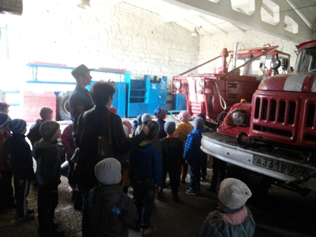
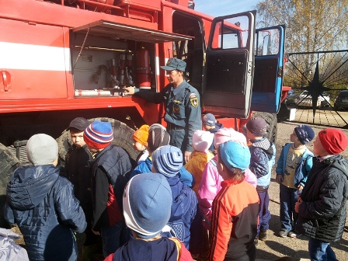
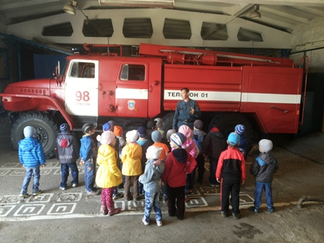
Сотрудничество с социальными партнёрами МЧС и ДОУ «Улыбка»
была проведена экскурсия с детьми старшего дошкольного возраста
группа «Рябинка» в пожарную часть , воспитатель – Максимова Алевтина Георгиевна.

Slide 11
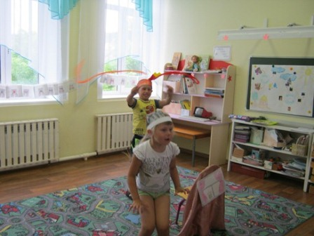
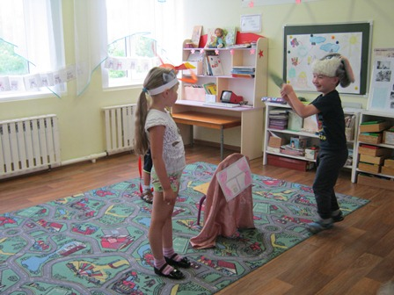
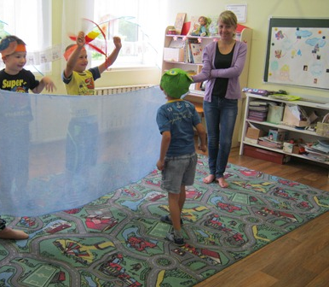
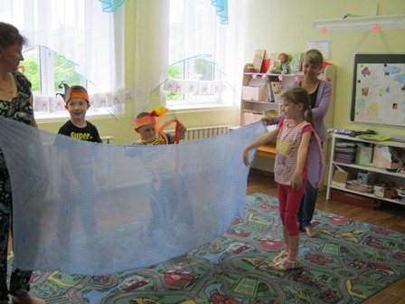
Постановка детьми сценки по произведению «Кошкин дом»
Совместная с родителями и
детьми сценка по стихотворению
С. Я. Маршака «Путаница»
«А лисички, Взяли спички, К морю синему пошли, Море синее зажгли».

Slide 12
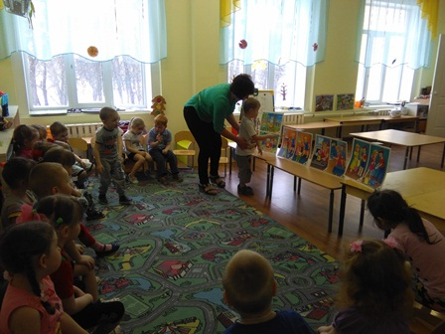
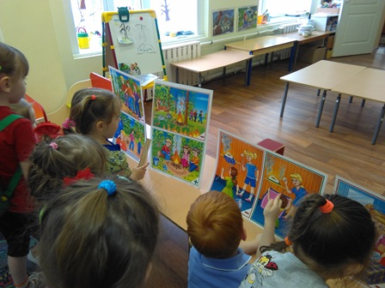

Slide 13
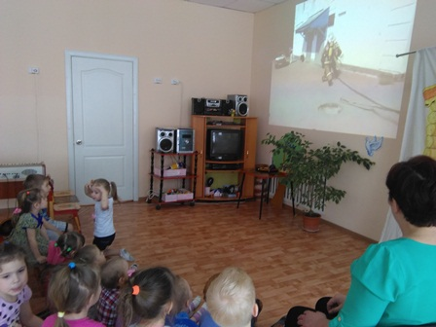
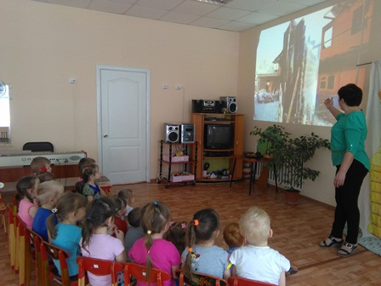
Смотрим с детьми видеоролик о работе пожарного, спасателя
– Суксунская Пожарная часть 98 – ПЧ ФГКУ.
Стихотворение «Мой папа»
Автор: Ярик Никитин - 6 лет
Мой папа – пожарный,
Мой папа – герой,
Он тушит пожары,
Рискуя собой.

Slide 14
Сказка «Маленький Огонёк»
Сочинили семья Ярослава Никитина.
Жил – был маленький огонёк, он жил в печке, костре, в спичке.
Скучно ему стало и он решил по шалить, и взобрался на сарай, там ему попались сухие веточки и сено. Огонёк разыгрался и стал большой и сильный, прыгнул он на дом, крышу и с новой силой побежал в огород.
В огороде , огонёк встретил сухую траву и легко, как по дорожке, побежал в лес, лизнул огонь ёлочки, берёзки, заполыхал лес, испугались лесные звери, забили тревогу, позвонили 01, приехали отважные, смелые, мужественные, дружные пожарные и потушили огонь.
Все зверюшки лесные обрадовались, поблагодарили спасателей и стали жить поживать да добра на живать, тут и сказочке конец.

Slide 15
В нашем детском саду «Улыбка», используется система работы совместно с родителями, детьми, специалистами, социальными партнёрами пожарной части 98 – ПЧ ФГКУ, по обучению детей ОБЖ, который даёт значимый результат.
Результат:
- Дети овладели правилами пожарной безопасности.
- Дети овладели правилами поведения в экстремальной ситуации и со средствами пожаротушения;
- Дети овладели знаниями о профессии – пожарный, спасатель.
- Дети уважительно относятся к профессии пожарного.

